Slide 1

Vysoká škola technická a ekonomická v Českých Budějovicích
Novostavba RD s nízkou spotřebou energie
Vedoucí BP : Ing. Blanka Pelánková
Oponent BP : Ing. Milena Štanclová
Tomáš Pěnička ( 15 854 )

Slide 2

Osnova
1. Úvod
2. Cíl práce
3. Metodika práce
4. Aplikační část
4.1 Vizualizace
4.2 Dispoziční členění
4.3 Stavebně-technické detaily
5. Tepelně-technické posouzení navržených konstrukcí a budovy jako celku
5.1 Hranice vytápěného prostoru
5.2 Tepelně-technické vyhodnocení výsledků
6. Otázky vedoucího práce
7. Závěr a poděkování

Slide 3

1. Úvod
energeticky nenáročné stavby
stavebnictví a jeho vliv na naše každodenní okolí
stavba není ,,výrobkem´´ na pár let
životní fáze stavby z dlouhodobého hlediska
ekologie

Slide 4
2. Cíl práce
Návrh konkrétního architektonického a stavebně-konstrukčního řešení objektu s nízkou spotřebou energie
Projektová dokumentace v rozsahu ke stavebnímu povolení
Vyhodnocení a posouzení tepelně-technických charakteristik navržených konstrukcí i budovy jako celku

Slide 5
3. Metodika práce
Metoda sběru informací
- Nastudování odborné a doporučené literatury
- Volba vhodného pozemku s ohledem na orientaci vůči světovým stranám
- Územní plán města
- Radonový průzkum
- Geologický a hydro-geologický průzkum
- Místní šetření – vedení inženýrských sítí
Metoda zpracování informací
- Zpracování textové části BP
- Vypracování PD pro stavební povolení
Metoda vyhodnocení informací
- Teplo 2014 EDU
- Energie 2015 EDU
- Ztráty , STOP 2009

Slide 6
4. Aplikační část – Návrh rodinného domu
  Hlavní zásady navrhování energeticky úsporných budov:
  Orientace budovy vůči světovým stranám
  Faktor tvaru budovy
Dispoziční členění
Architektonické řešení
Územní plán města Třešť
Konstrukční a materiálové řešení
Stavebně-konstrukční řešení
Výběr a volba vhodných materiálů dle technických vlastností
Technické zařízení budovy
Vzduchotechnika
Zdroj vytápění
Využití přípojky vody z vrtané studny

Slide 7
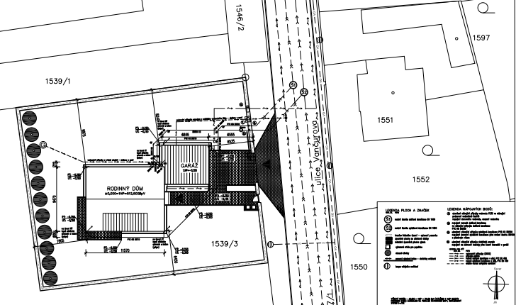
4. Aplikační část – Identifikační údaje stavby
Lokalita : město Třešť (Kraj Vysočina)
Počet podlaží : 2 nadzemní podlaží
Zastavěná plocha objektu : 148,4m²

Slide 8
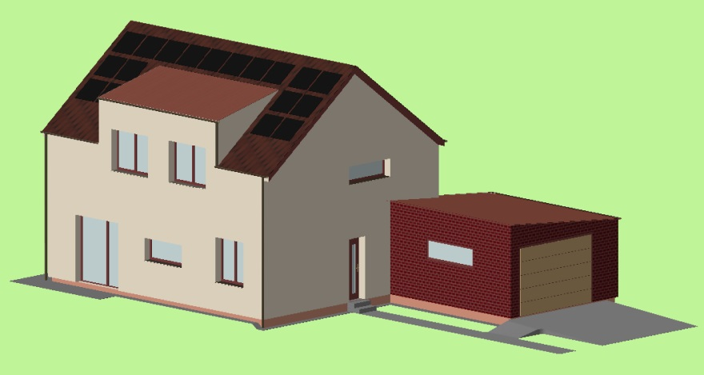
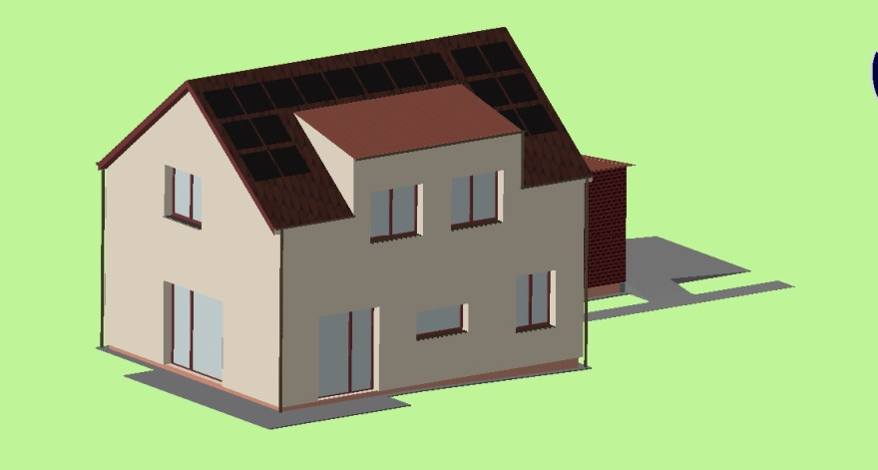
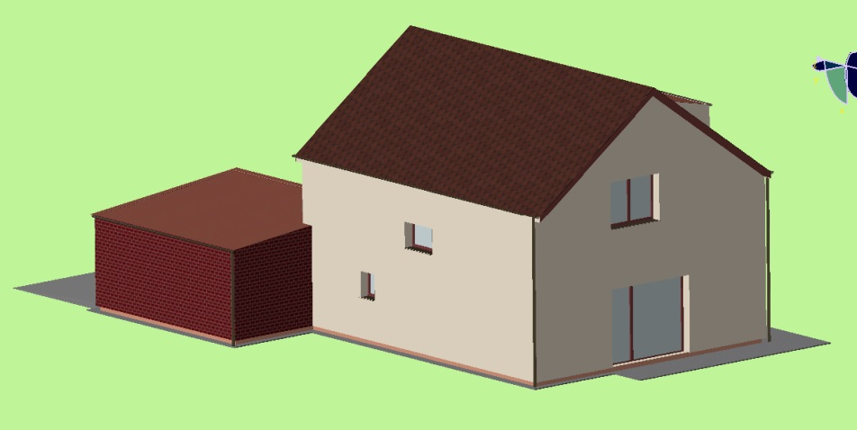
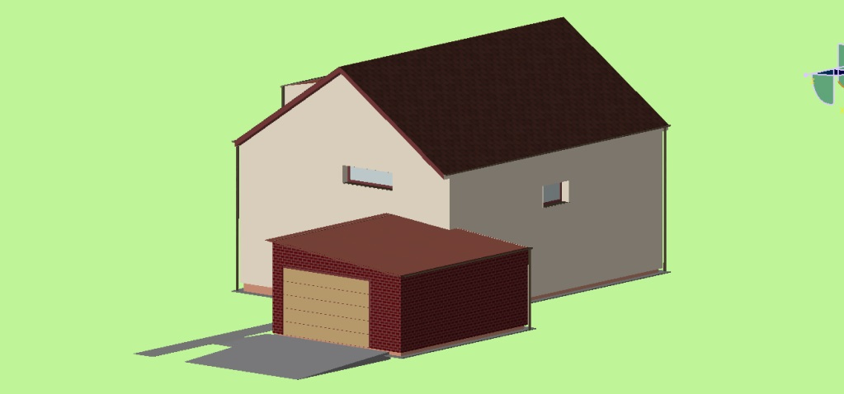
4.1 Vizualizace
Jiho-východ
Jiho-západ
Severo-západ
Severo-východ

Slide 9
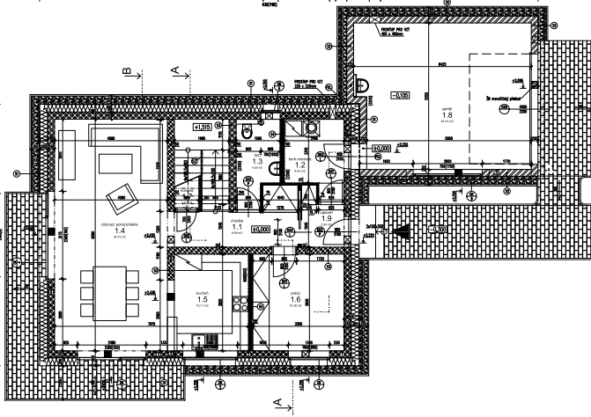
4.2 Dispoziční členění
Půdorys 1.NP – Denní (obytná) zóna

Slide 10
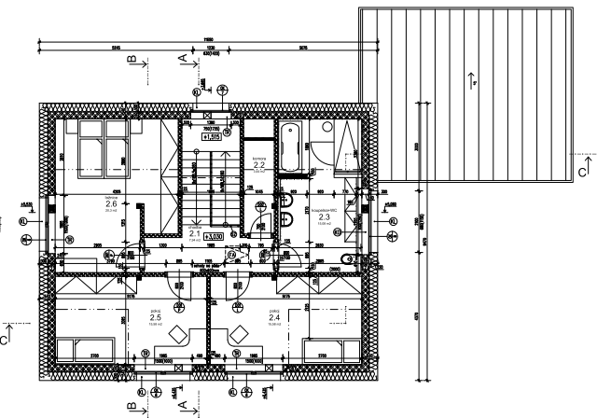
4.2 Dispoziční členění
Půdorys 2.NP – Noční (tichá) zóna

Slide 11
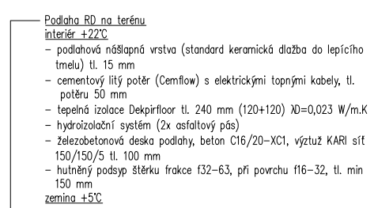
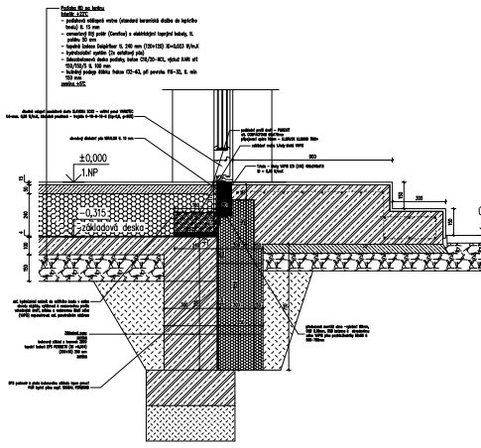
4.3 Stavebně-technické detaily
A) Podlaha na terénu

Slide 12
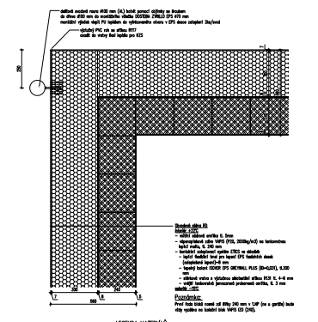
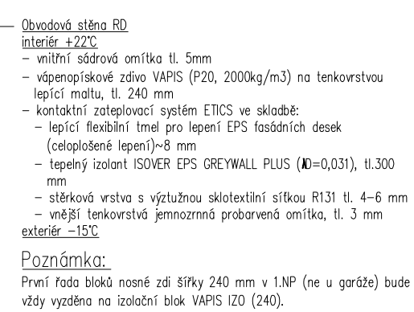
4.3 Stavebně-technické detaily
B) Obvodová stěna

Slide 13
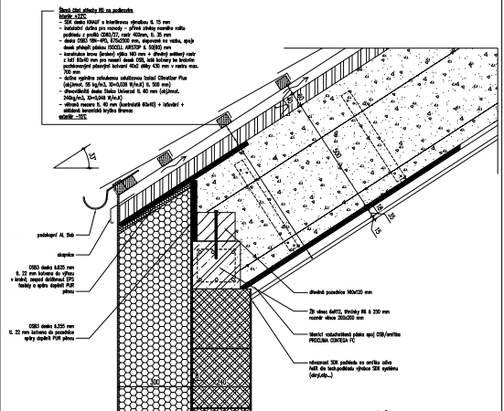
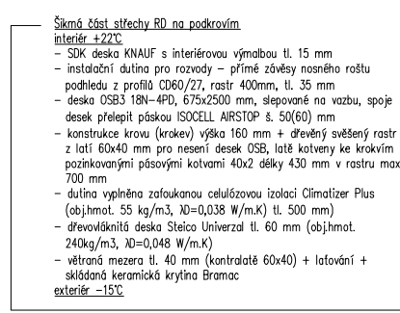
4.3 Stavebně-technické detaily
C) Střešní plášť

Slide 14
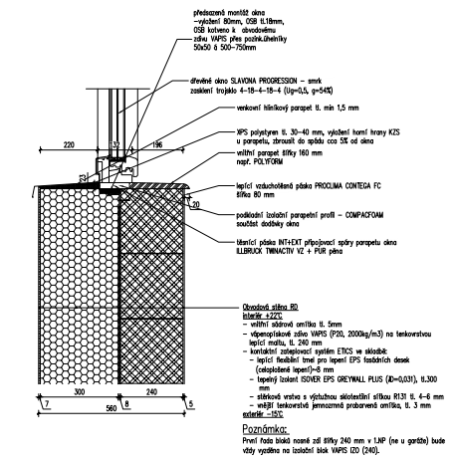
4.3 Stavebně-technické detaily
D) Osazení výplní otvorů

Slide 15
5. Tepelně-technické posouzení navržených konstrukcí a budovy jako celku
Pro vyhodnocování tepelně-technických charakteristik navrhovaných kcí, bylo použito programů od Svoboda software, a to:
Teplo 2014 EDU
Energie 2015 EDU
Ztráty , STOP 2009

Slide 16
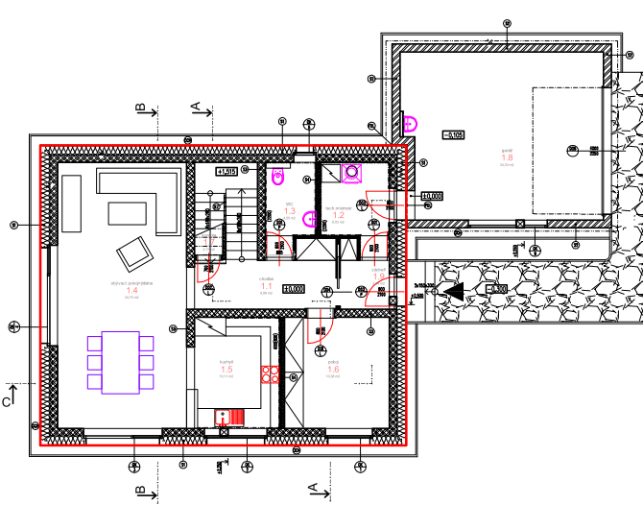
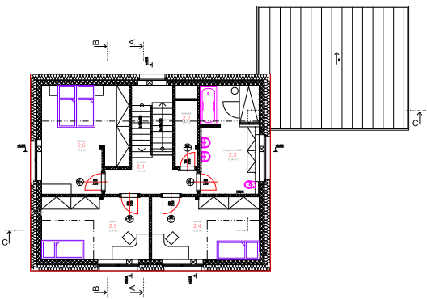
5.1 Hranice vytápěného prostoru
Půdorys 1.NP
půdorys 1.NP půdorys 2.NP
Půdorys 2.NP

Slide 17
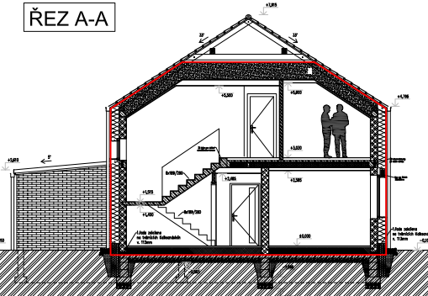
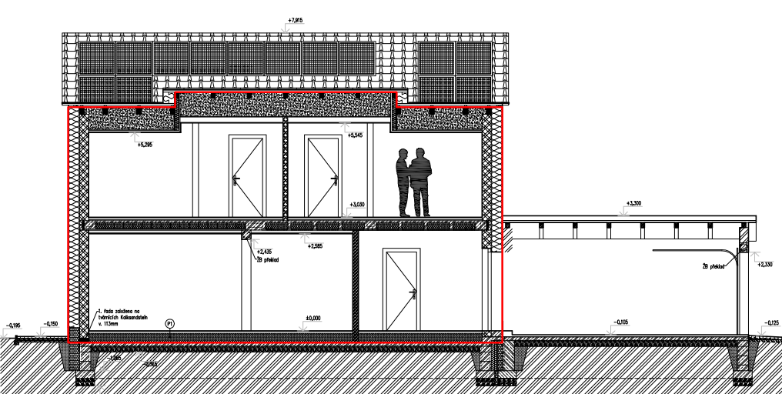
5.1 Hranice vytápěného prostoru
Řez A-A
Řez C-C

Slide 18
5.2 Tepelně-technické vyhodnocení výsledků
Posouzení a vyhodnocení jednotlivých konstrukcí
- V programu Teplo 2014 Edu
- Posuzované konstrukce splňují doporučené hodnoty součinitele prostupu tepla pro nízkoenergetické domy.
Posouzení energetické náročnosti budovy
- V programu Energie 2015 Edu
- Z hlediska energetické náročnosti spadá do třídy RD 25NE
Posouzení tepelných ztrát objektu
- V programu Ztráty , STOP 2009
- Byly zjištěny minimální tepelné ztráty objektu
Energetický štítek obálky budovy
- Hodnocená obálka budovy je zařazena do skupiny A – velmi úsporná.

Slide 19
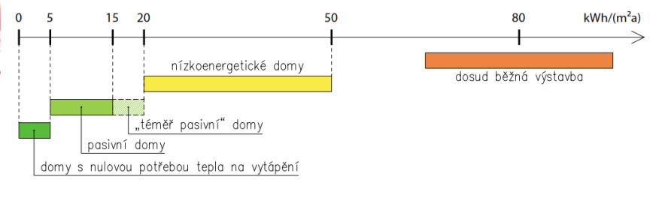
6. Otázky vedoucího BP
1. Čím se liší pasivní dům od nízkoenergetického?
Nízkoenergetické budovy
objekty s nízkou potřebou tepla na vytápění
danému požadavku je dosahováno zejména vhodně navrženými stavebními konstrukcemi, tvořícími obálku budovy
pro nízkoenergetické budovy je v současnosti požadovaná hodnota měrné roční potřeby tepla na vytápění 50kWh/(m². a)
díky vývoji a ochraně životního prostředí, lze tedy předpokládat, že se v budoucnu toto kritérium ještě zpřísní
nízkoenergetické domy dále využívají způsoby získávání energie z obnovitelných zdrojů a jsou vybaveny vzduchotechnickým systémem nuceného větrání

Slide 20
6. Otázky vedoucího BP
1. Čím se liší pasivní dům od nízkoenergetického?
Pasivní budovy
Pasivní budovy se vyznačují minimalizovanou potřebou energie pro zajištění požadovaného stavu vnitřního prostředí a rovněž minimalizovanou potřebou primární energie z neobnovitelných zdrojů na provoz těchto budov
Měrná roční potřeba tepla na vytápění je nižší než 15kWh/(m². a). Celkové množství dodané primární energie, u tohoto typu budov, nesmí překročit 120 kWh/(m². a)
Jednou z nejdůležitějších vlastností takto navrhovaných objektů je průvzdušnost respektive neprůvzdušnost celkové obálky budovy. Jde o celkovou intenzitu výměny vzduchu ( n₅₀ ), která se zkoumá při tlakovém rozdílu 50Pa a nesmí překročit hodnotu n₅₀= 0,6 h⁻¹. Tato vlastnost je zkoumána tzv. Blower door testem

Slide 21
6. Otázky vedoucího BP
2. Jak je zajištěna vzduchotěsnost desek OSB ve skladbě střechy?
- bednění z desek OSB se často používá jako hlavní vzduchotěsnící vrstva umístěná v konstrukci blízko vnitřního líce
- toto bednění současně zajišťuje i prostorovou tuhost konstrukce a při vhodné skladbě dalších vrstev může rovněž plnit funkci parozábrany (jedna vrstva tedy plní tři funkce)
-vzduchotěsnost spár mezi deskami se zpravidla zajišťuje přelepením speciální lepicí páskou, konkrétně páskou ISOCELL AIRSTOP š.50-60mm
-použitím OSB desek se spojením na P+D a dodatečným přelepením spojů, je dosaženo velmi dobré úrovně vzduchotěsnosti, což vyplývá ze statistické analýzy měření výsledků

Slide 22
7. Závěr
Navrhovaný rodinný dům je koncipován jako nízkoenergetický objekt
dosažená hodnota měrné potřeby tepla ≤ 25 kWh/m².rok dle TNI 73 0331.
Obvodové konstrukce (stěny, stropy, střechy, podlahy na terénu) splňují s rezervou požadavky normy ČSN 73 0540:2011.

Slide 23

Děkuji za pozornost

